Slide 1
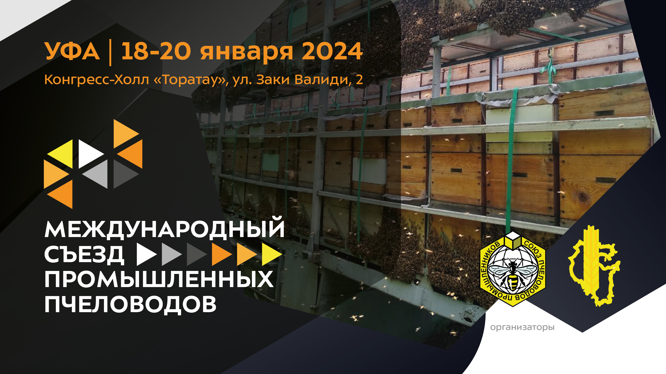

Slide 2

Брандорф Анна Зиновьевна заведующая лаборатории пчеловодства ФГБНУ ФАНЦ Северо-Востока, д.с.х.н.
Инфестация пчелиных семей тропилелапсозом, профилактика, особенности лечения

Slide 3
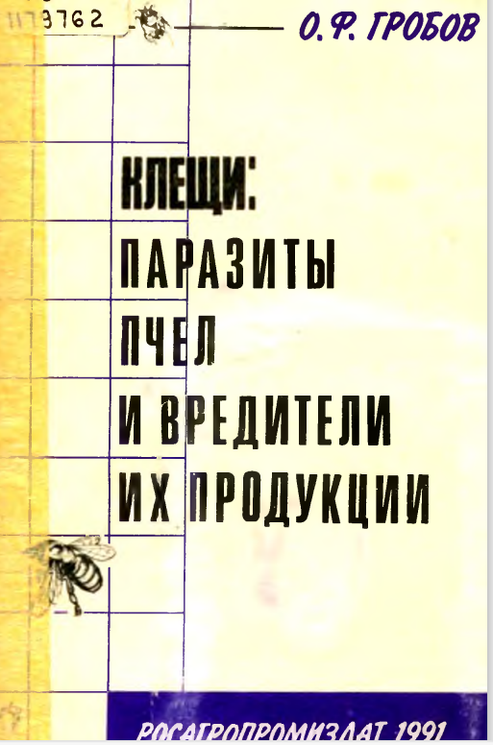
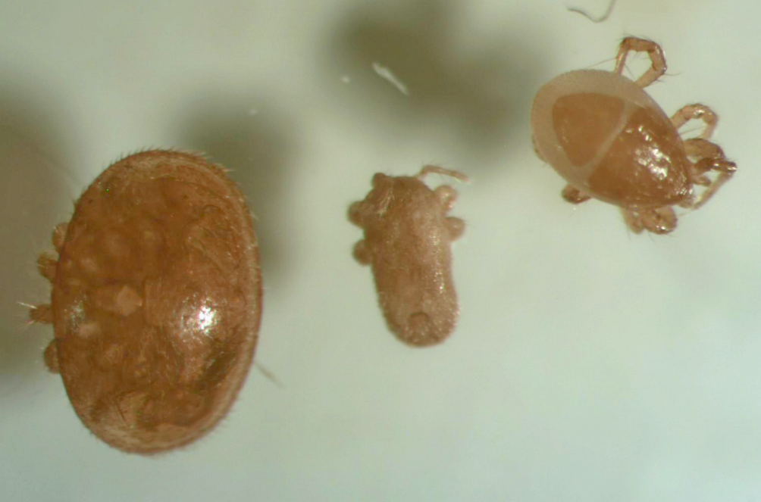
Клещи в пчелиной семье
В гнезде пчел около 130 видов клещей ,
которые относятся к двум отрядам
Артроподы
Паразитоформы
Саркоптиформные клещи
Тромбидиформные клещи
Гамазоидными
Иксоидные
Следует отметить, что в некоторые годы
на пчел нападают клещи,
паразиты членистоногих.

Slide 4
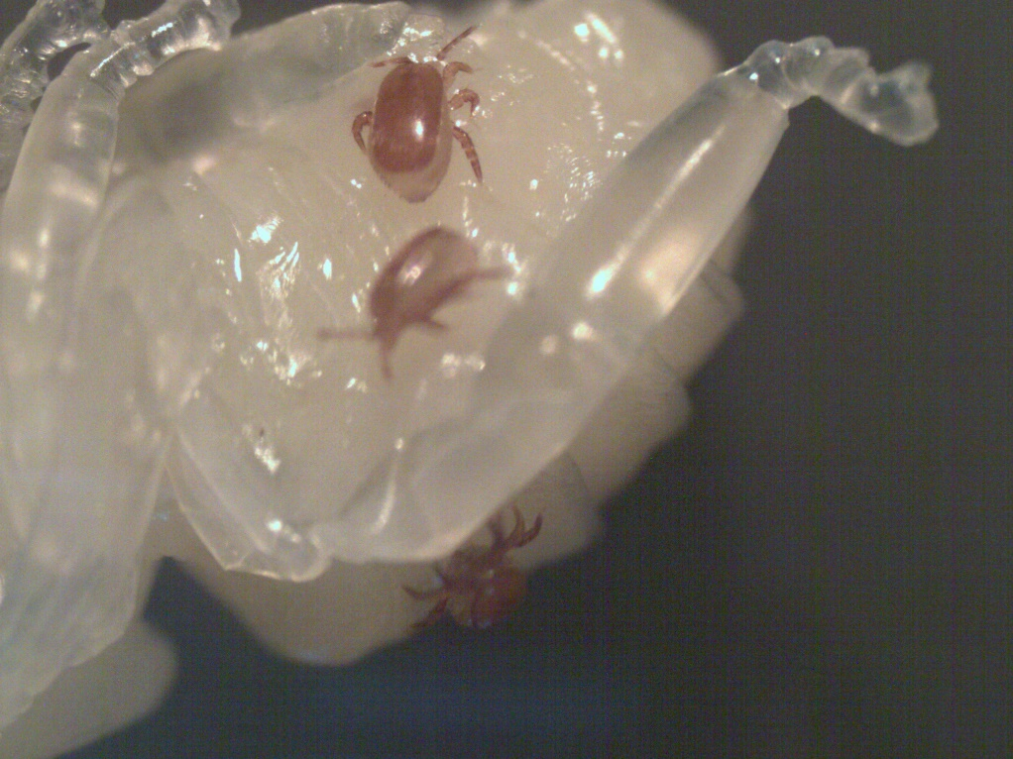
Тропилелапсоз — болезнь печатного расплода, сопровождающаяся его гибелью или рождением нежизнеспособных пчел, трутней, так же поражает маточники.
Возбудитель -клещ Tropilaelaps spp.
Изначально в 1960-х годах клещ тропилелапсоз, был известен как паразит расплода гигантской пчелы (A. dorsata), перешел к паразитированию на медоносную пчелу во Вьетнаме, Индии, Филиппинах. В 1991 г. зарегистрирован в Кении на медоносной пчеле Африканской возвышенности (A. m. scutellata).
Инвазия Tropilaelaps включена в список болезней, подлежащих уведомлению Всемирной организации здравоохранения животных (МЭБ).
Основная причина появления тропилелапсоза на медоносных пчелах –
это мировое их использование и интродукция на территории других видов Apis -
у которых имеются свои паразиты и вредители.

Slide 5
Виды клещей тропилелапсоза
Tropilaelaps mercedesae
Tropilaelaps thaii
Tropilaelaps clareae
Tropilaelaps koeniggerum
(регистрируется в северной Азии)
A. mellifera
A. dorsata
A.laboriosa
(регистрируется во Вьетнаме)
A. breviligula
A. mellifera
A. dorsata
(регистрируется на Филиппинах, Китае, Вьетнаме, Суматре)
A. dorsata
(регистрируется в средней Азии)
Цит. по Denis L Anderson & John M K Roberts (2013) Standard methods for Tropilaelaps mites research, Journal of Apicultural Research, 52:4, 1-16, DOI: 10.3896/ IBRA.1.52.4.21

Slide 6
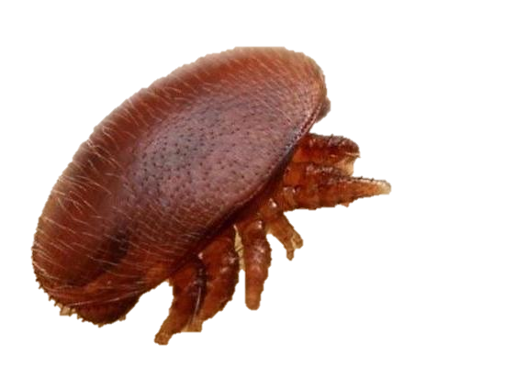
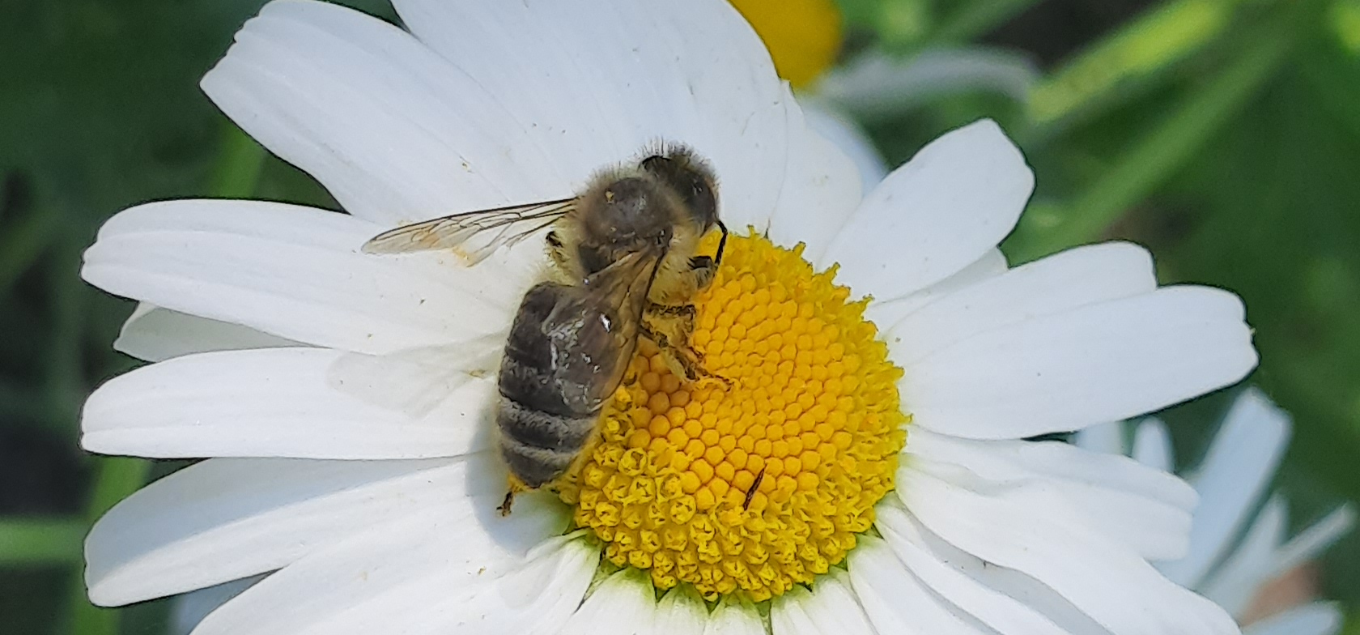
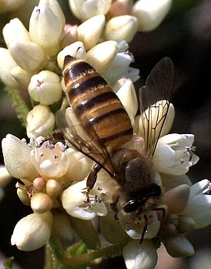
Фото A.cerana использовано из интернет источника https://ru.wikipedia.org/wiki/%D0%9A%D0%B8%D1%82%D0%B0%D0%B9%D1%81%D0%BA%D0%B0%D1%8F_%D0%B2%D0%BE%D1%81%D0%BA%D0%BE%D0%B2%D0%B0%D1%8F_%D0%BF%D1%87%D0%B5%D0%BB%D0%B0
~10 млн. п/с
~ 102 млн. п/с
Apis cerana F.
Apis mellifera L.

Slide 7
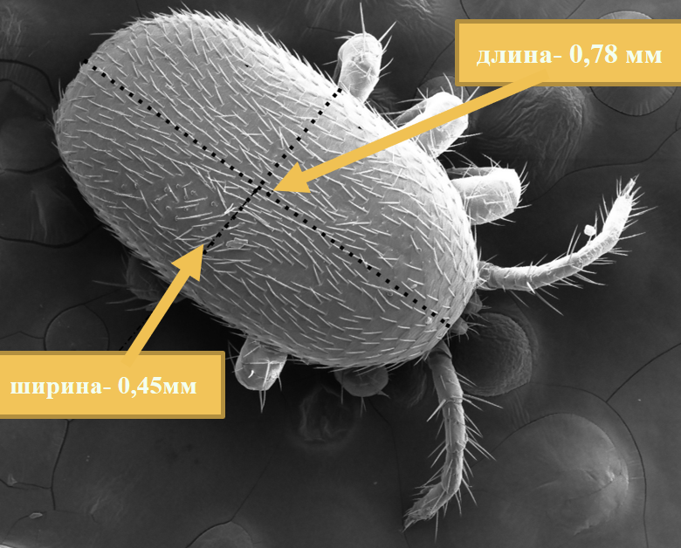
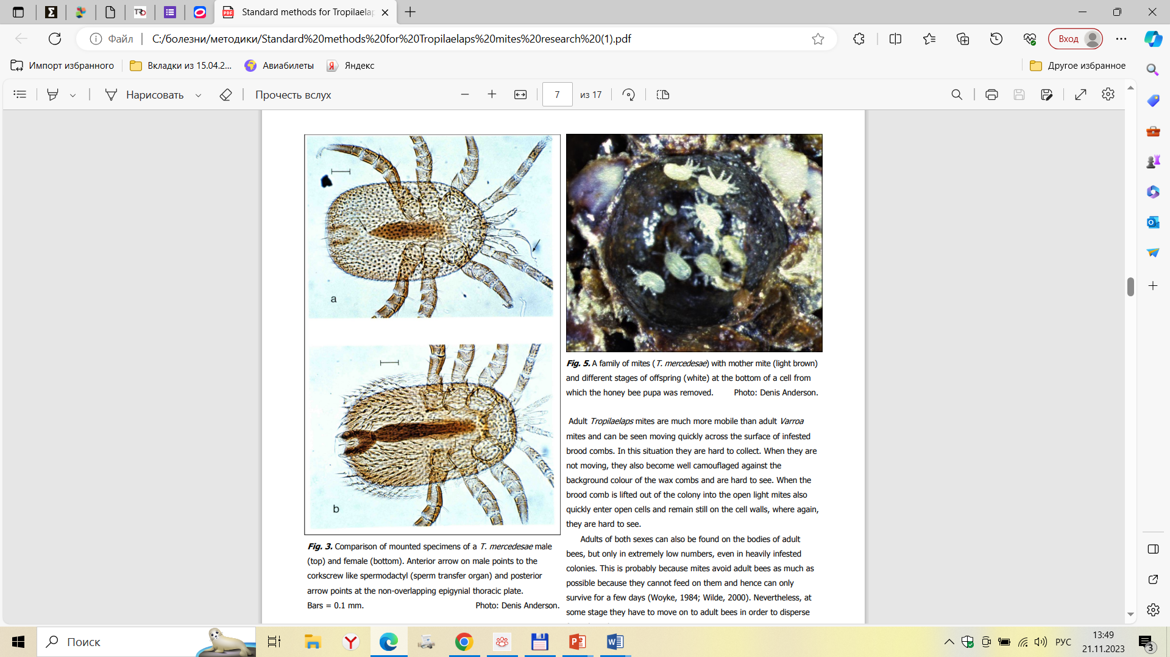
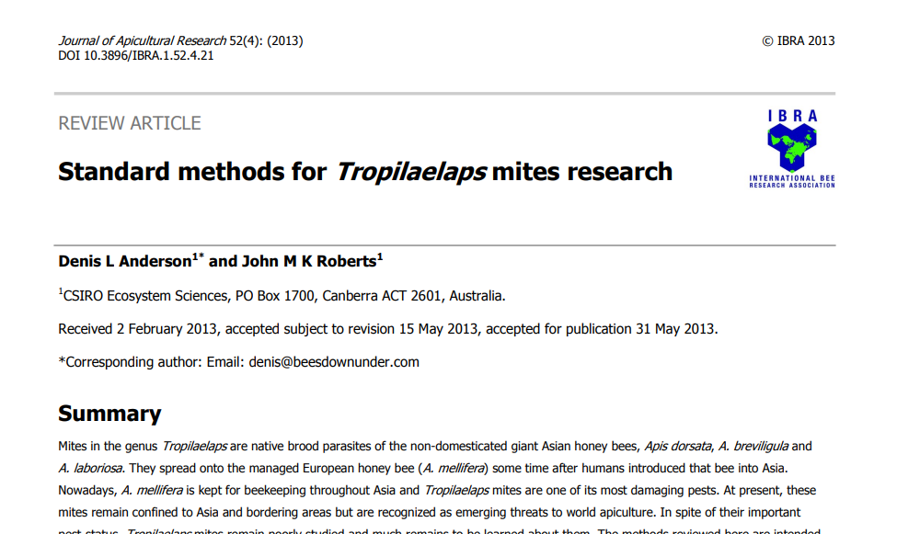
Особенности строения клещей
Размеры тропи КНР (2023)
Длина =0,99±0,06 мм
Ширина=0,53±0,07 мм
Denis L Anderson & John M K Roberts (2013) Standard methods for Tropilaelaps mites research, Journal of Apicultural Research, 52:4, 1-16, DOI: 10.3896/ IBRA.1.52.4.21
Самец
Самка
Photo: Denis Anderson

Slide 8
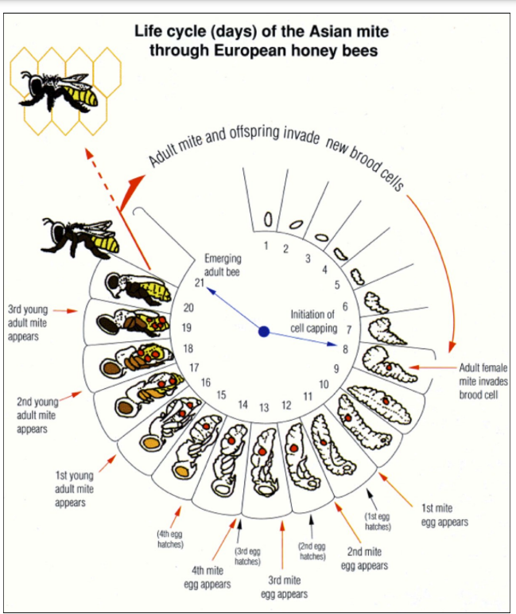
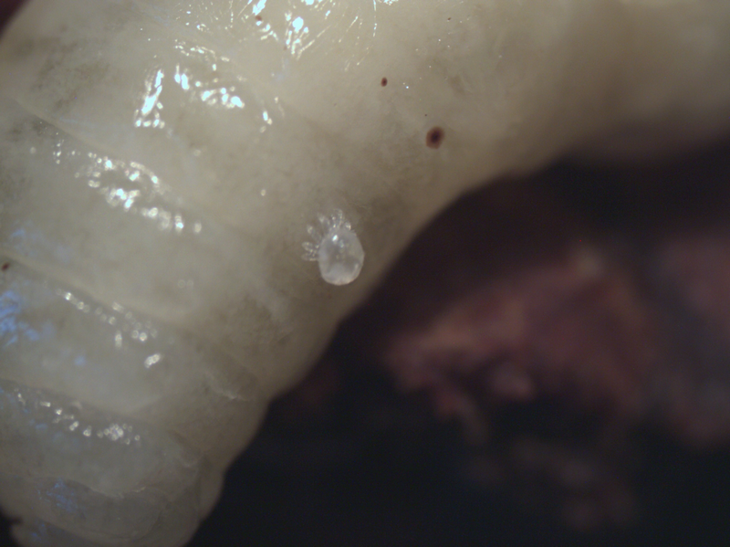
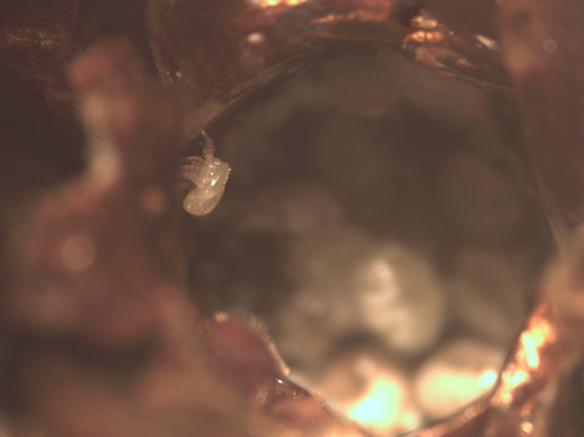
Особенности развития тропилелапсоза
Откладку яиц в ячейки расплода самки могут начинать за 1-2 дня до запечатывания расплода и питаются, в том числе на личинках открытого расплода.
Откладка яиц идет каждые 24 часа.
Способность клещей Tropilaelaps неспаренных самок откладывать как самцов и самок (дейтеротокия) и размножение без периода форезии на взрослых пчелах, может быть существенным преимуществом этих клещей по отношению к клещам варроа в семьях Apis mellifera (de Guzman et al., 2018).
Article in Journal of Apicultural Research · January 2013
DOI: 10.3896/IBRA.1.52.4.21

Slide 9
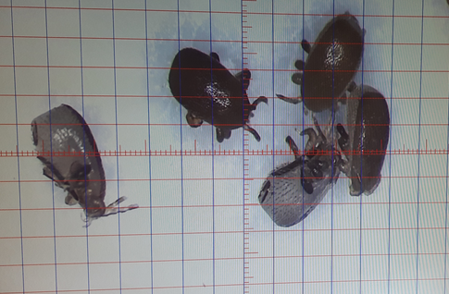
3- 10 дней
3-4 яйца
до 30 особей
Особенности клеща тропилелапсоза
Дейтеротокия
Способность не спаренных самок размножаться
Продолжительность жизни на взрослых пчелах
Откладывает самка в одной ячейке
1-2 дня
Период форезии
В одной ячейке сота

Slide 10
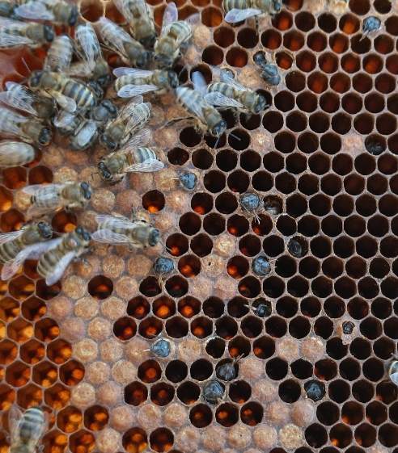
Клинические признаки:
Около летков, дне улья - находят личинок, куколок и уродливых пчел.
Расплод пестрый, разбросан по соту.
Погибшие личинки теряют блеск, изменяют форму, передний конец некоторых погибших личинок выдается из ячейки, часто расплод загнивает.
Процесс формирования куколки часто задерживается, либо останавливается, после чего пчелы вскрывают ячейки и удаляют пораженный расплод вместе с клещем, постепенно семьи слабеют и погибают, на ячейках с печатным расплодом можно наблюдать круглые отверстия.

Slide 11
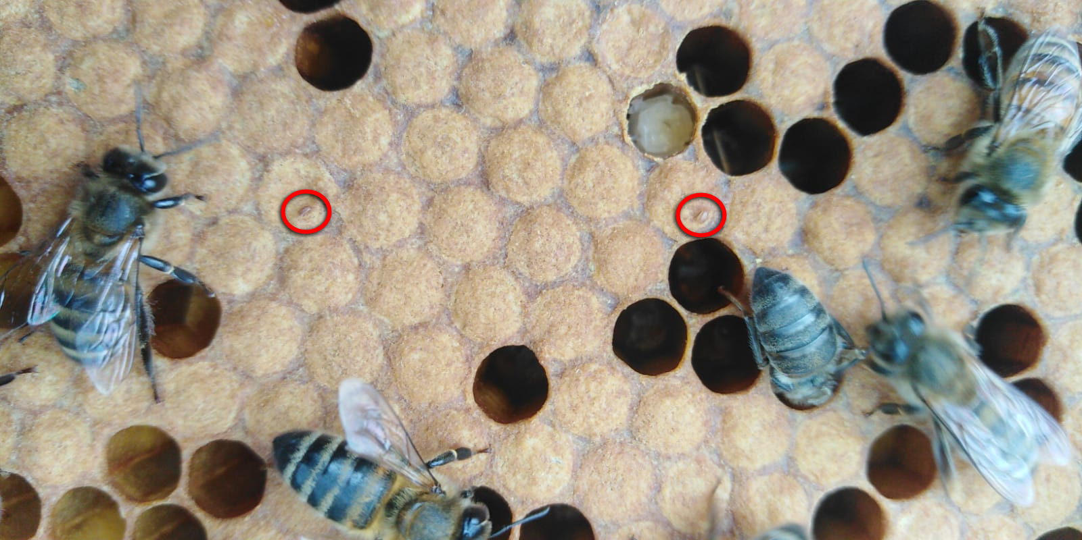
Tropilaelaps spp. на расплоде май 2023

Slide 12
Cтепень инвазии расплода медоносных пчел тропилелапсозом в течение года, %)

Slide 13
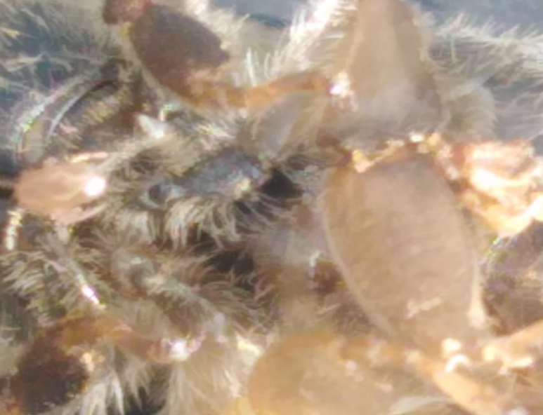
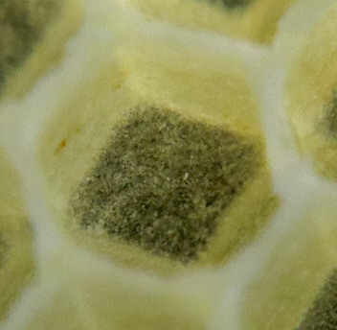
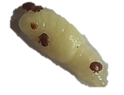
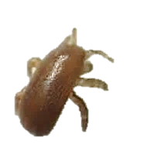
Пораженные ячейки в среднем составили 45,5%
58,1%
24,4%
17,7%

Slide 14
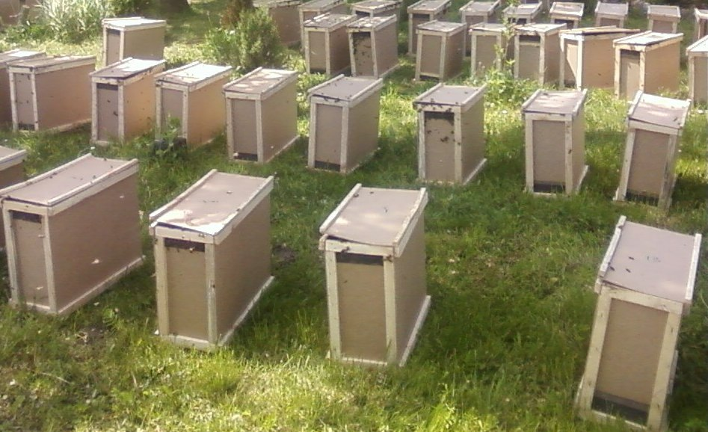
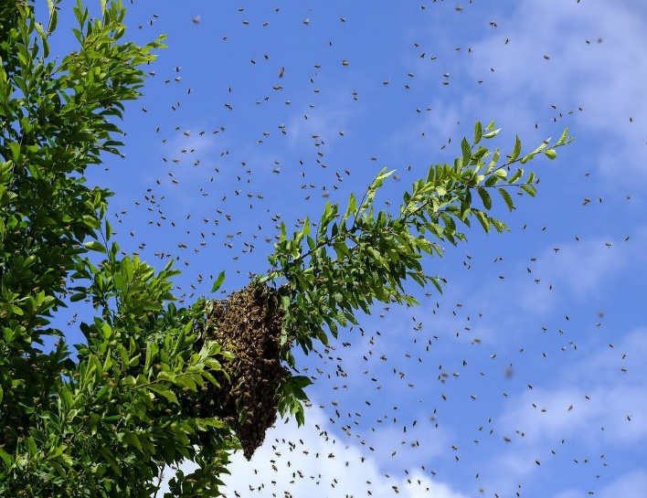
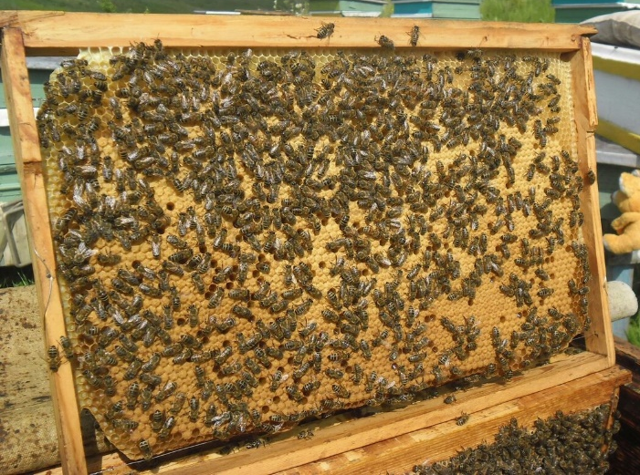

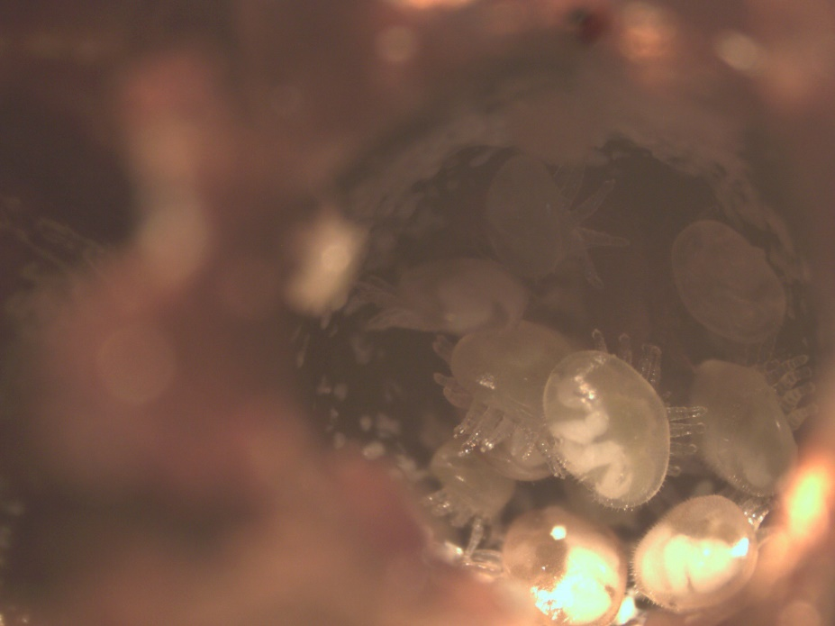
Пути заражения: изначально расплод, рои, пчелиные пакеты
При поражении расплода от
2 до 54%,
поражение взрослых пчел
0,5 до 6,7 %.
Цит.: J.Woyke Survival and prophylactic control of Tropilaelaps clareae infesting Apis mellifra colonies in Afganistan// Apidologie. 1984, 15(4), 421-434 .

Slide 15
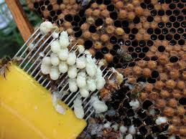
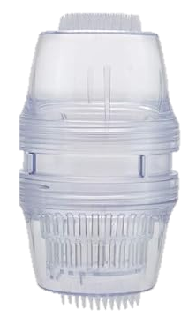
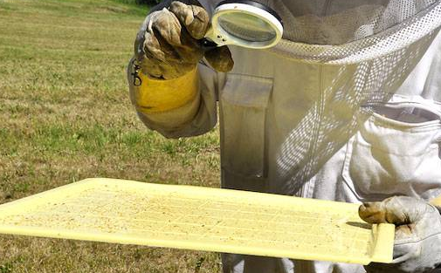
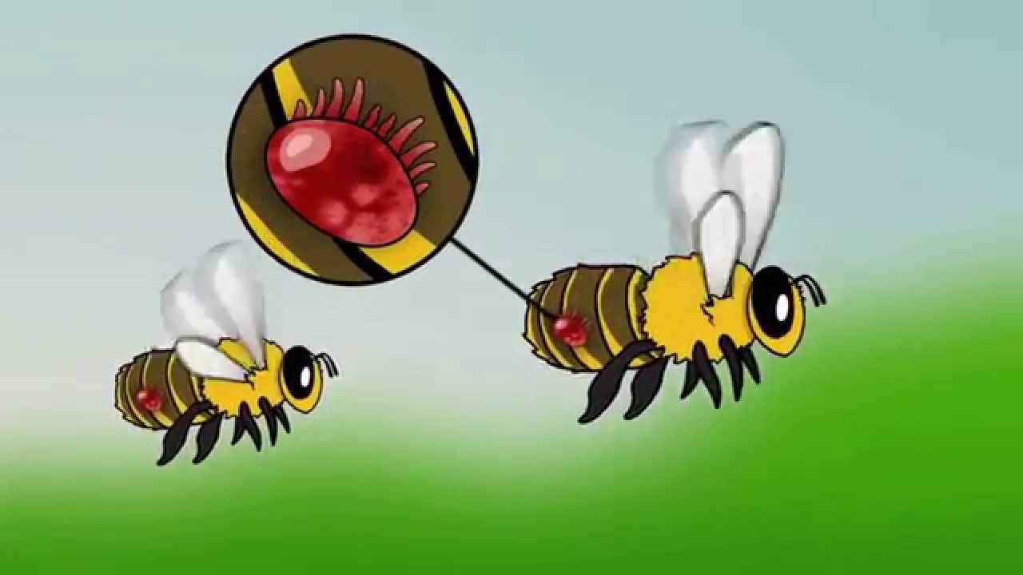
Способ диагностики | ДЕТАЛИ +/-
Метод смывания: Спиртом (живых пчел) Мыльным раствором (погибших пчел) | Достаточно достоверный для варроа/Пчелы погибают или используются только мертвые пчелы, не совсем достоверный для тропилелапсоза
Метод вскрытия расплода | Самый достоверный для варроа и тропилелапсоза/Трудоемкий, погибает расплод
Метод с использованием сахарной пудры | Можно использовать живых пчел и они остаются живыми, достаточно достоверный для варроа/ Трудоемкий, желательно иметь специальные устройства
Метод естественной смертности клеща Необходимо поместить поддон внизу улья, с липким веществом | Не беспокоим пчел/ необходимо доп. оборудование, длительный период, не объективные данные
Метод визуальной оценки пчел | Не требует специальных устройств, не повреждаем пчел/ обнаруживаем клеща при сильной степени инвазии
ПРИМЕРЫ

Slide 16
Особенности тропилелапсоза на которые следует обратить внимание при выборе способа профилактики и лечения
При лечении и профилактике следует учитывать:
Тропилелапсоз больший период находится в печатном расплоде и препараты действующие не пролонгировано малоэффективны.
Период форезии составляет 1-2 дня.
Выживаемость клещей tropilelaps на взрослых пчелах составляет около 2- 10 суток по- разным источникам.
Тропилелапсоз исчезает на определенный период в разные сроки в разных странах. В РФ с февраля по апрель.

Slide 17
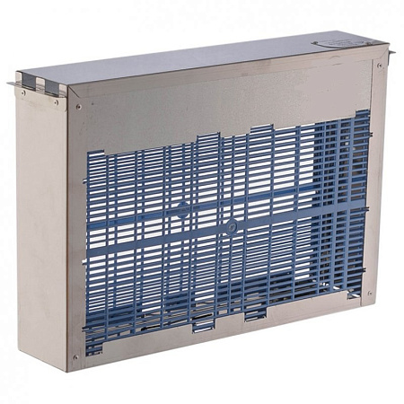
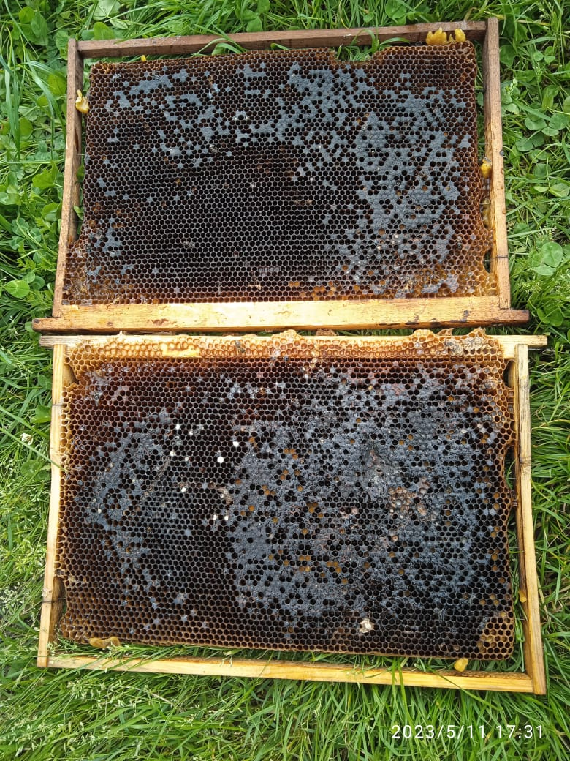
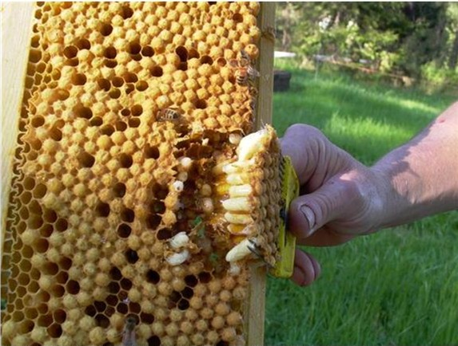
Зоотехнические методы. Ограничение расплода в пчелиных семьях.
Искусственная регуляция размножения пчел, через изоляцию пчелиной матки, с учетом местных условий и сроков получения продукции и наращивания силы к зимовке.
Удаление печатного расплода, пораженного клещем, дает высокий эффект в дальнейшем развитии пчелиной семьи.

Slide 18
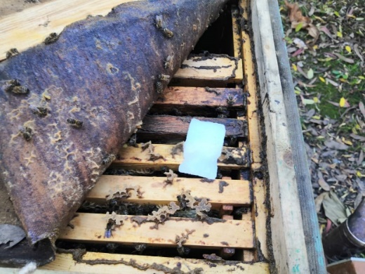
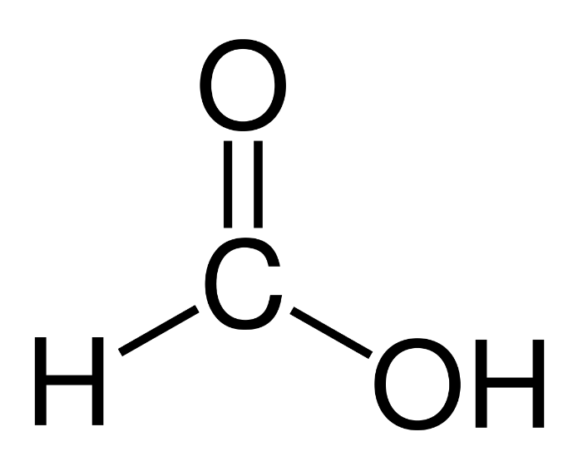
Использование муравьиной кислоты 85-%.
Муравьиная кислота
5 г в течение суток,
на одну семью в течение 3 дней, всего за один цикл 30 г на полноценную пчелиную семью.
Важно! Муравьиная кислота испаряется вниз, поэтому используем только сверху рамок!
При высокой дневной температуре, муравиную кислоту размещают в пчелиные семьи ближе к вечеру.

Slide 19
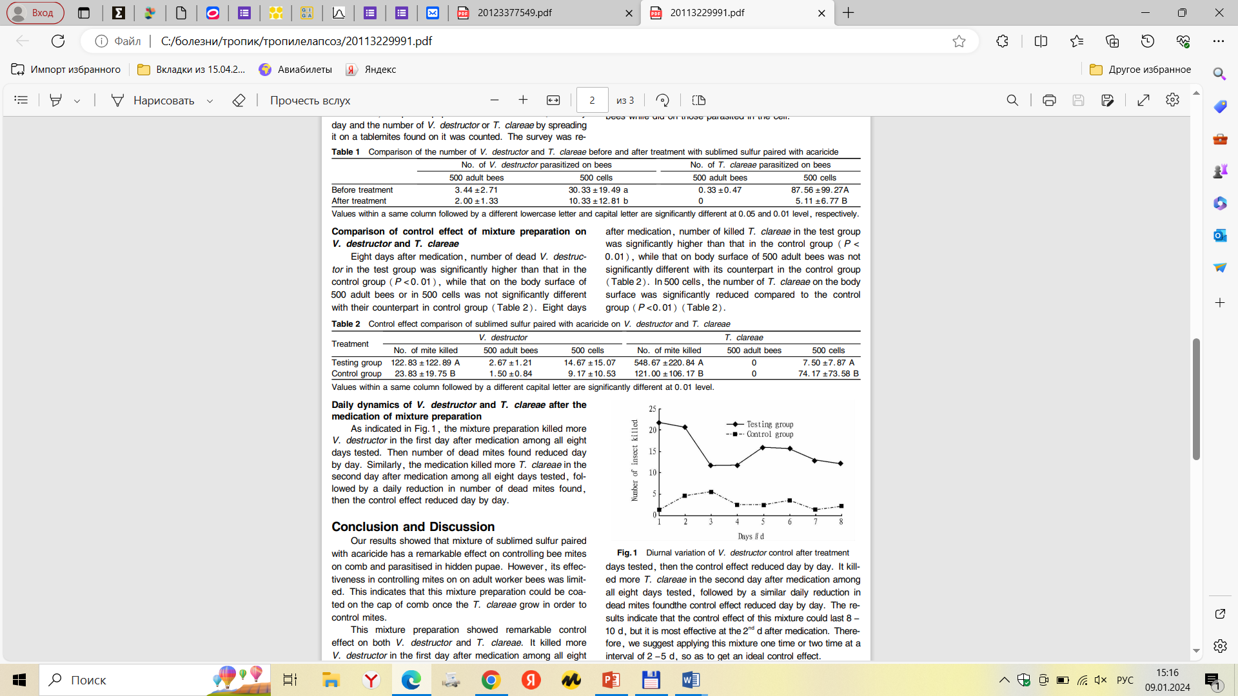
YU Yu-sheng, ZHANG Zu-yun, LU Huan-xian, ZHAO Hong-mu, ZHANG Xue-wen Control Effect of Sublimed Sulfur Paired with Acaricide on Bee Mites //Agricultural Scienc &Technology, 2011, 12(2), pp.241-243.
1 мл амитраза и 100 г. cублимированной серы смешивается 1000 мл воды данная смесь представляла липкое вещество, которое наносят на запечатанный расплод с обеих сторон, применение данной смеси способствовало сокращению клеща тропилелапсоза с 87,56 особей /500 ячеек до 5,11/ /500 ячеек.
По сравнению с контрольной группой количество клеща в семьях, обработанной смесью составило 7,5 особей/500 ячеек, а в контрольной группе 74, 17/500 ячеек, при (P≤0,01).

Slide 20
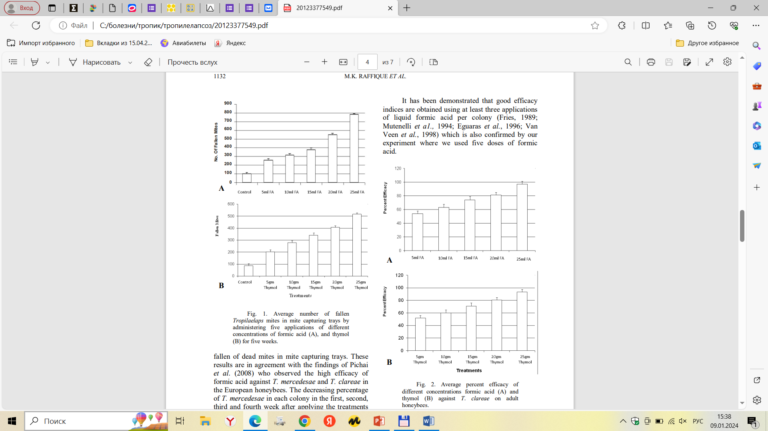
Muhammad Khalid Raffique, 1 Rashid Mahmood, 2 * Muhammad Aslam3 and Ghulam Sarwar2 Control of Tropilaelaps clareae Mite by Using Formic Acid and Thymol in Honey Bee Apis mellifera L. Colonies// Pakistan J. Zool., vol. 44 (4), pp. 1129-1135, 2012.
Тимол в мешочках, размещенных сверху рамок
Испарение с ткани муравьиной кислоты
Среднее количество упавших клещей Tropilaelaps в поддонах для улавливания клещей пяти различных концентрациях муравьиной кислоты (А) и тимола (Б) в течение пяти недель.

Slide 21
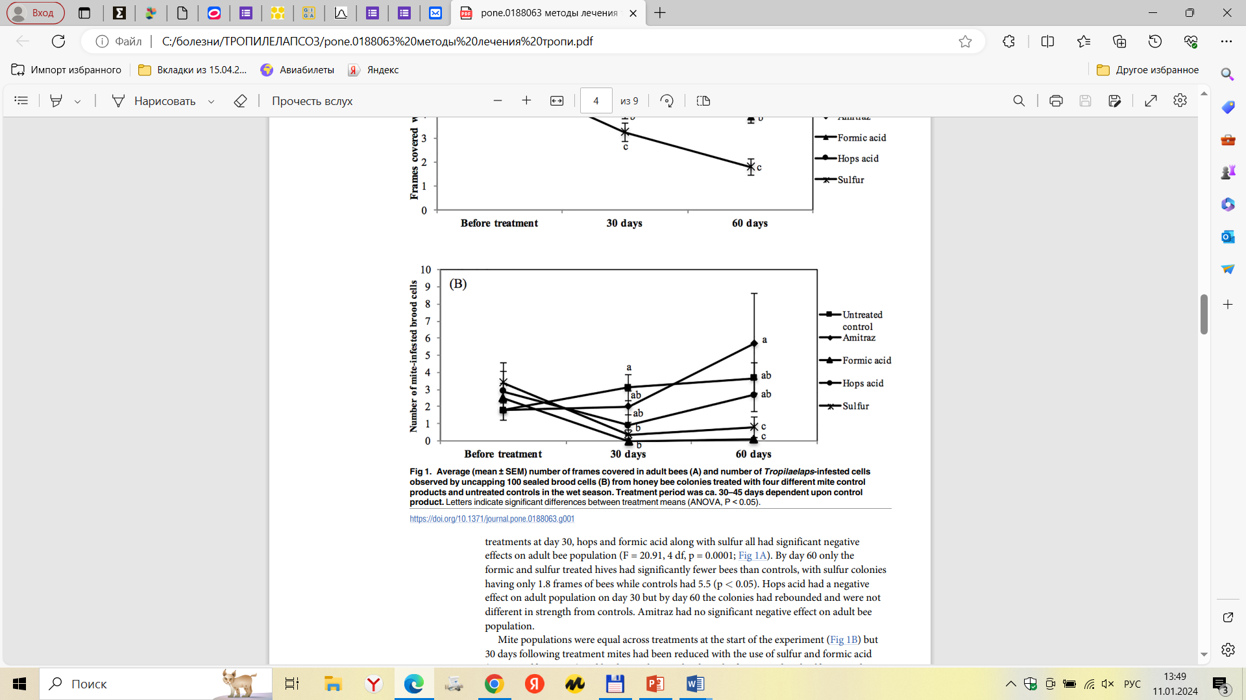
Pettis JS, Rose R, Chaimanee V (2017) Chemical and cultural control of Tropilaelaps mercedesae mites in honeybee (Apis mellifera) colonies in Northern Thailand. PLoS ONE 12(11): e0188063. ttps://doi.org/10.1371/journal. pone.018806
Mite-Away Quick Strips1 ( муравьиная кислота дважды 0,14 дней.
Показала наибольшую эффективность.
Apivar (амитраз) полоски на 42 дня.
Не показал эффективности при тропилелапсозе.
Порошок серы 20 г 3-х кратно , нанаесена на концы рамок в дни 0, 7, 14.
Снизил популяцию пчел, не показала высокой эффективности при тропилелапсозе.

Slide 22
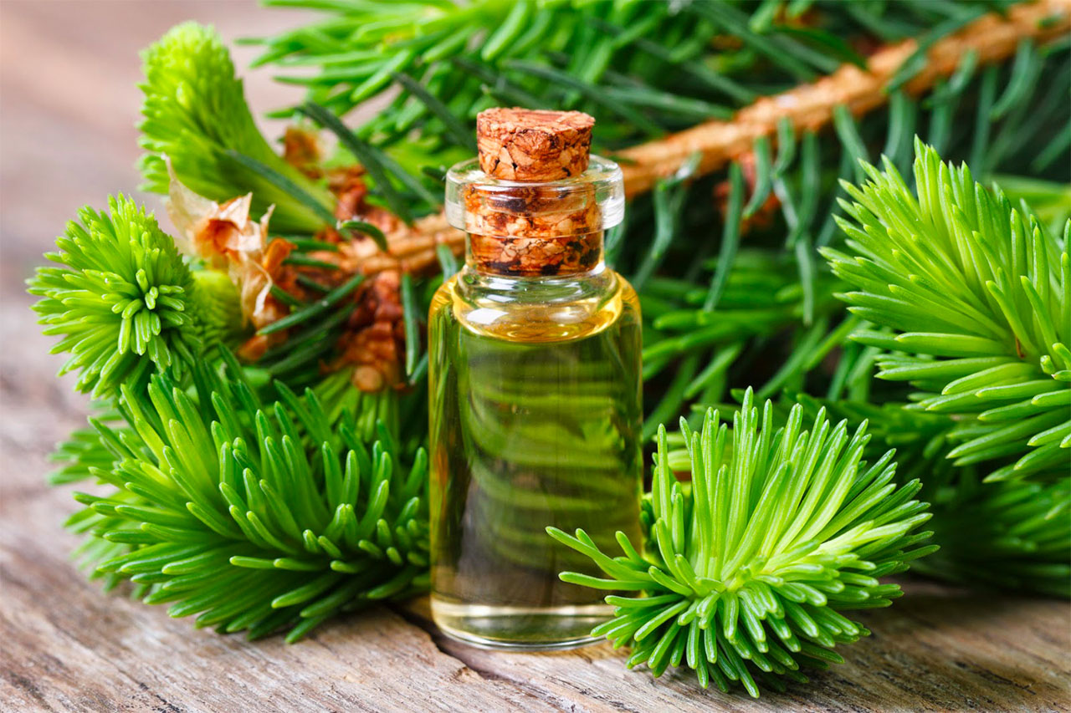
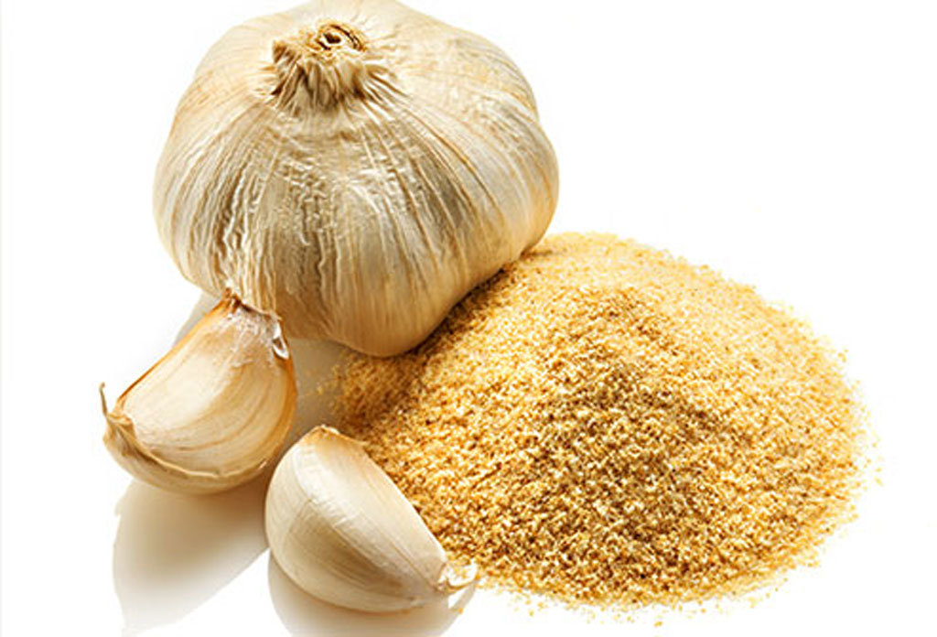
Акарицидным действием обладают эфирные масла
Чесночный экстракт 2-% путем опрыскивания рамок
Пихтовое масло
Зеленую массу с луковицами чеснока пропускают через мясорубку заливают равным объемом 70 ° этилового спирта. Через 2-3 суток фильтруют через марлю. При обработке разводят 6 раз водой и опрыскивают.
Эфирные масла лемонграсса, оригано, базилика

Slide 23
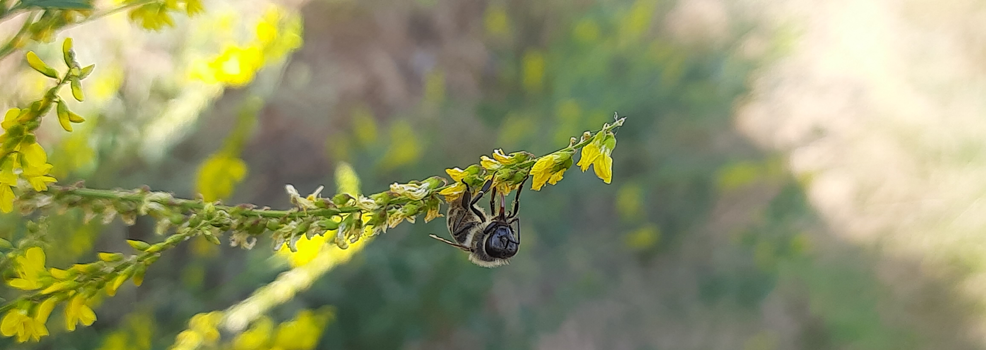

Благодарю за внимание!

